Slide 1
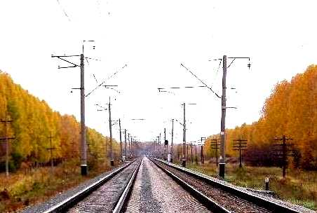
ЖЕЛЕЗНАЯ ДОРОГА – ЗОНА ПОВЫШЕННОЙ ОПАСНОСТИ

Slide 2
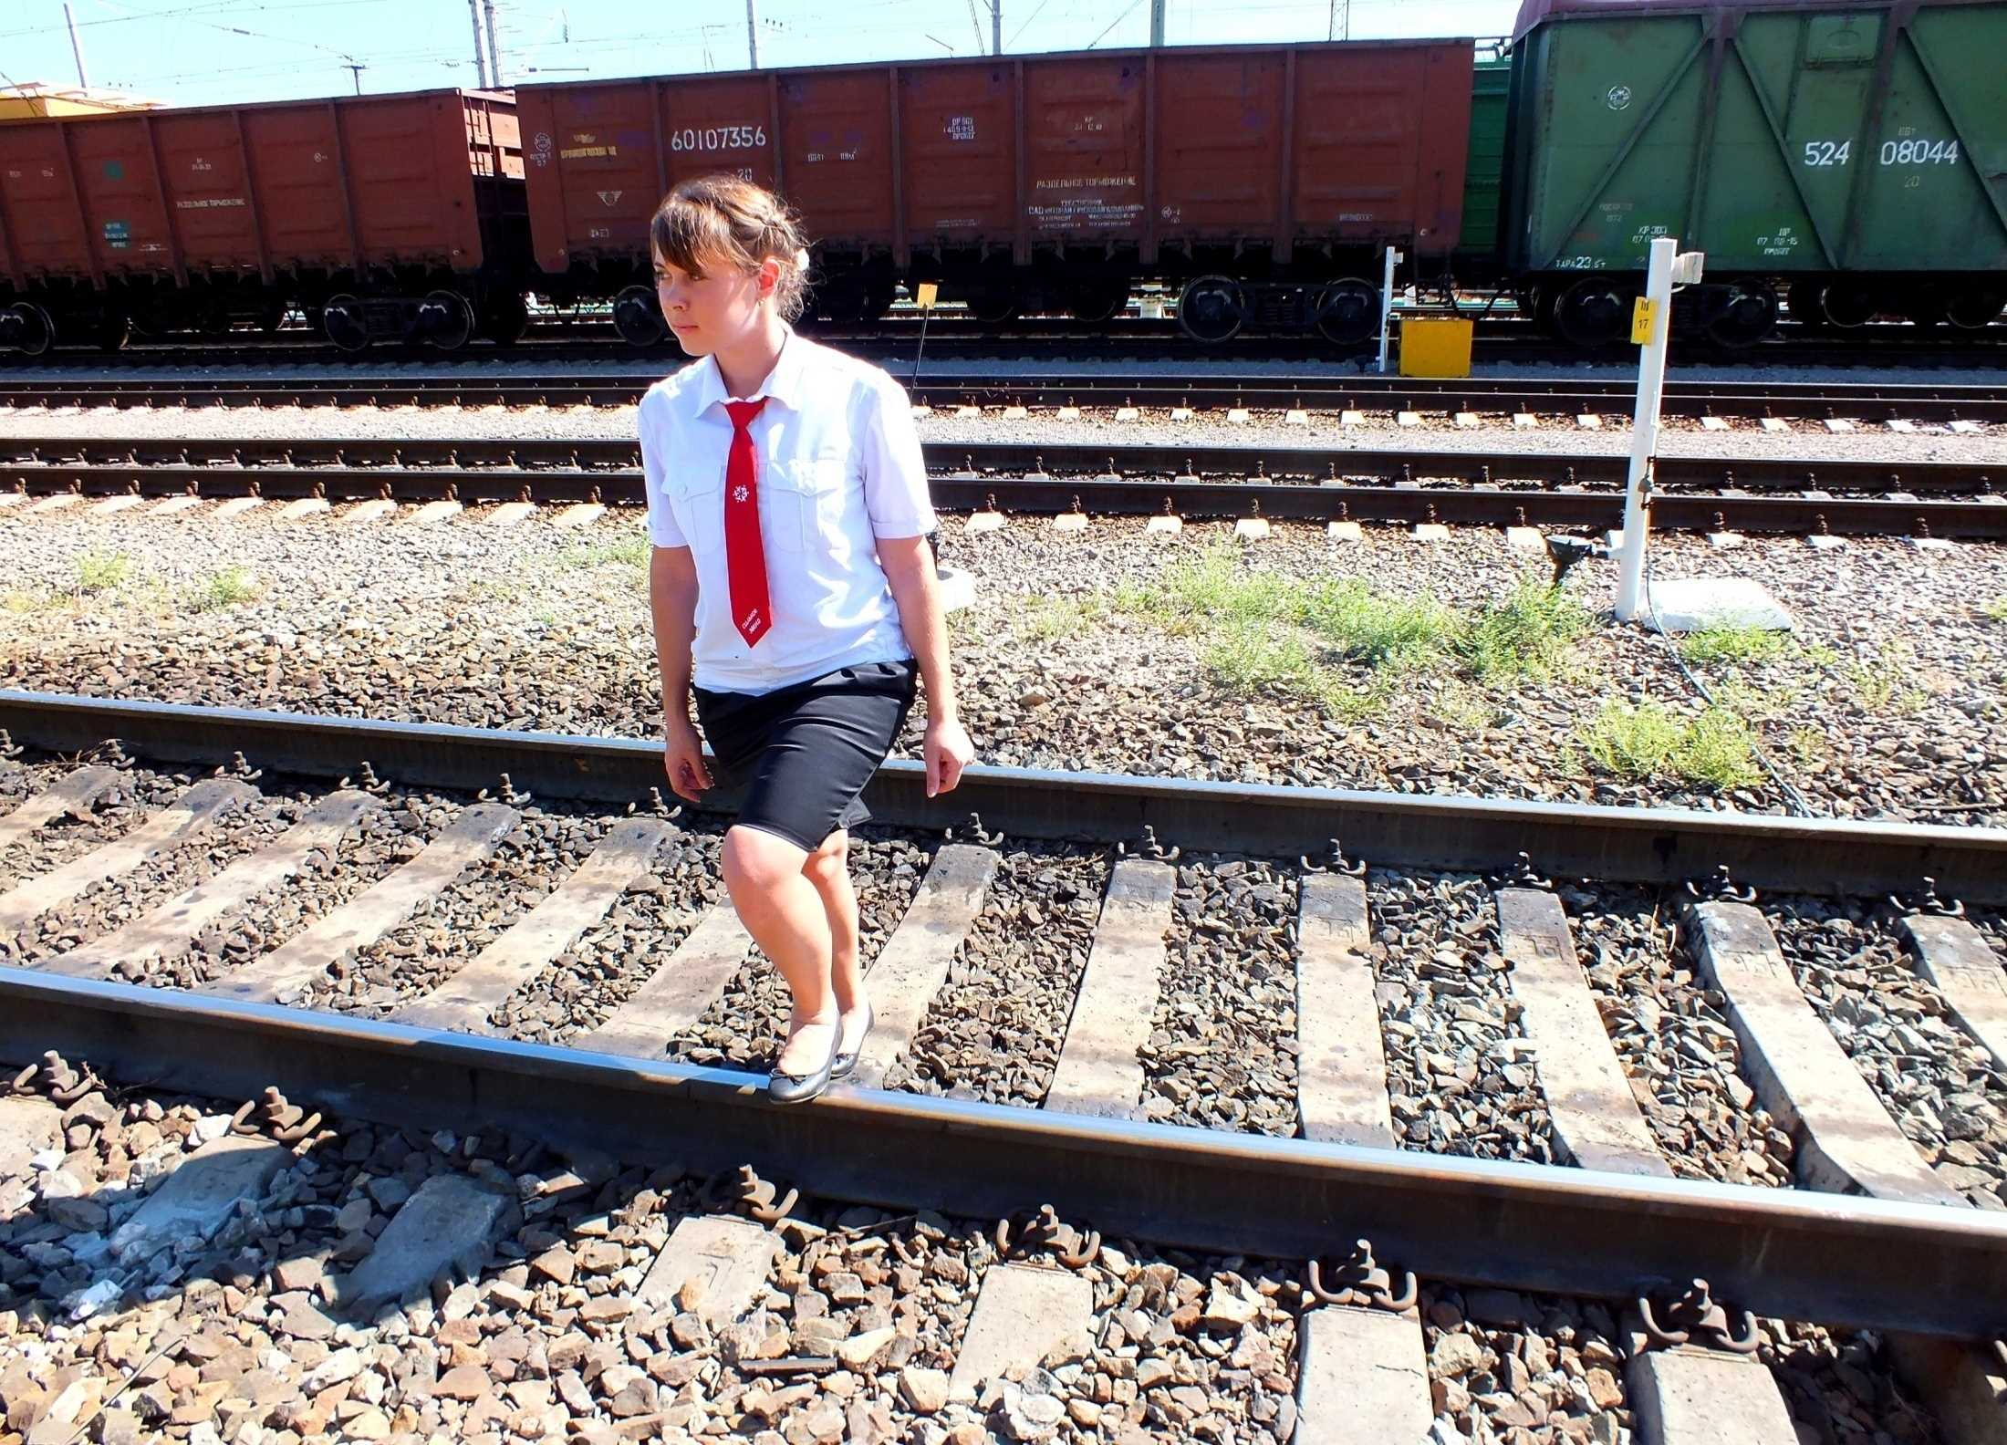
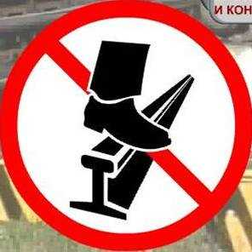
Не наступать на рельс
Проект «Железная дорога – зона повышенной опасности»

Slide 3
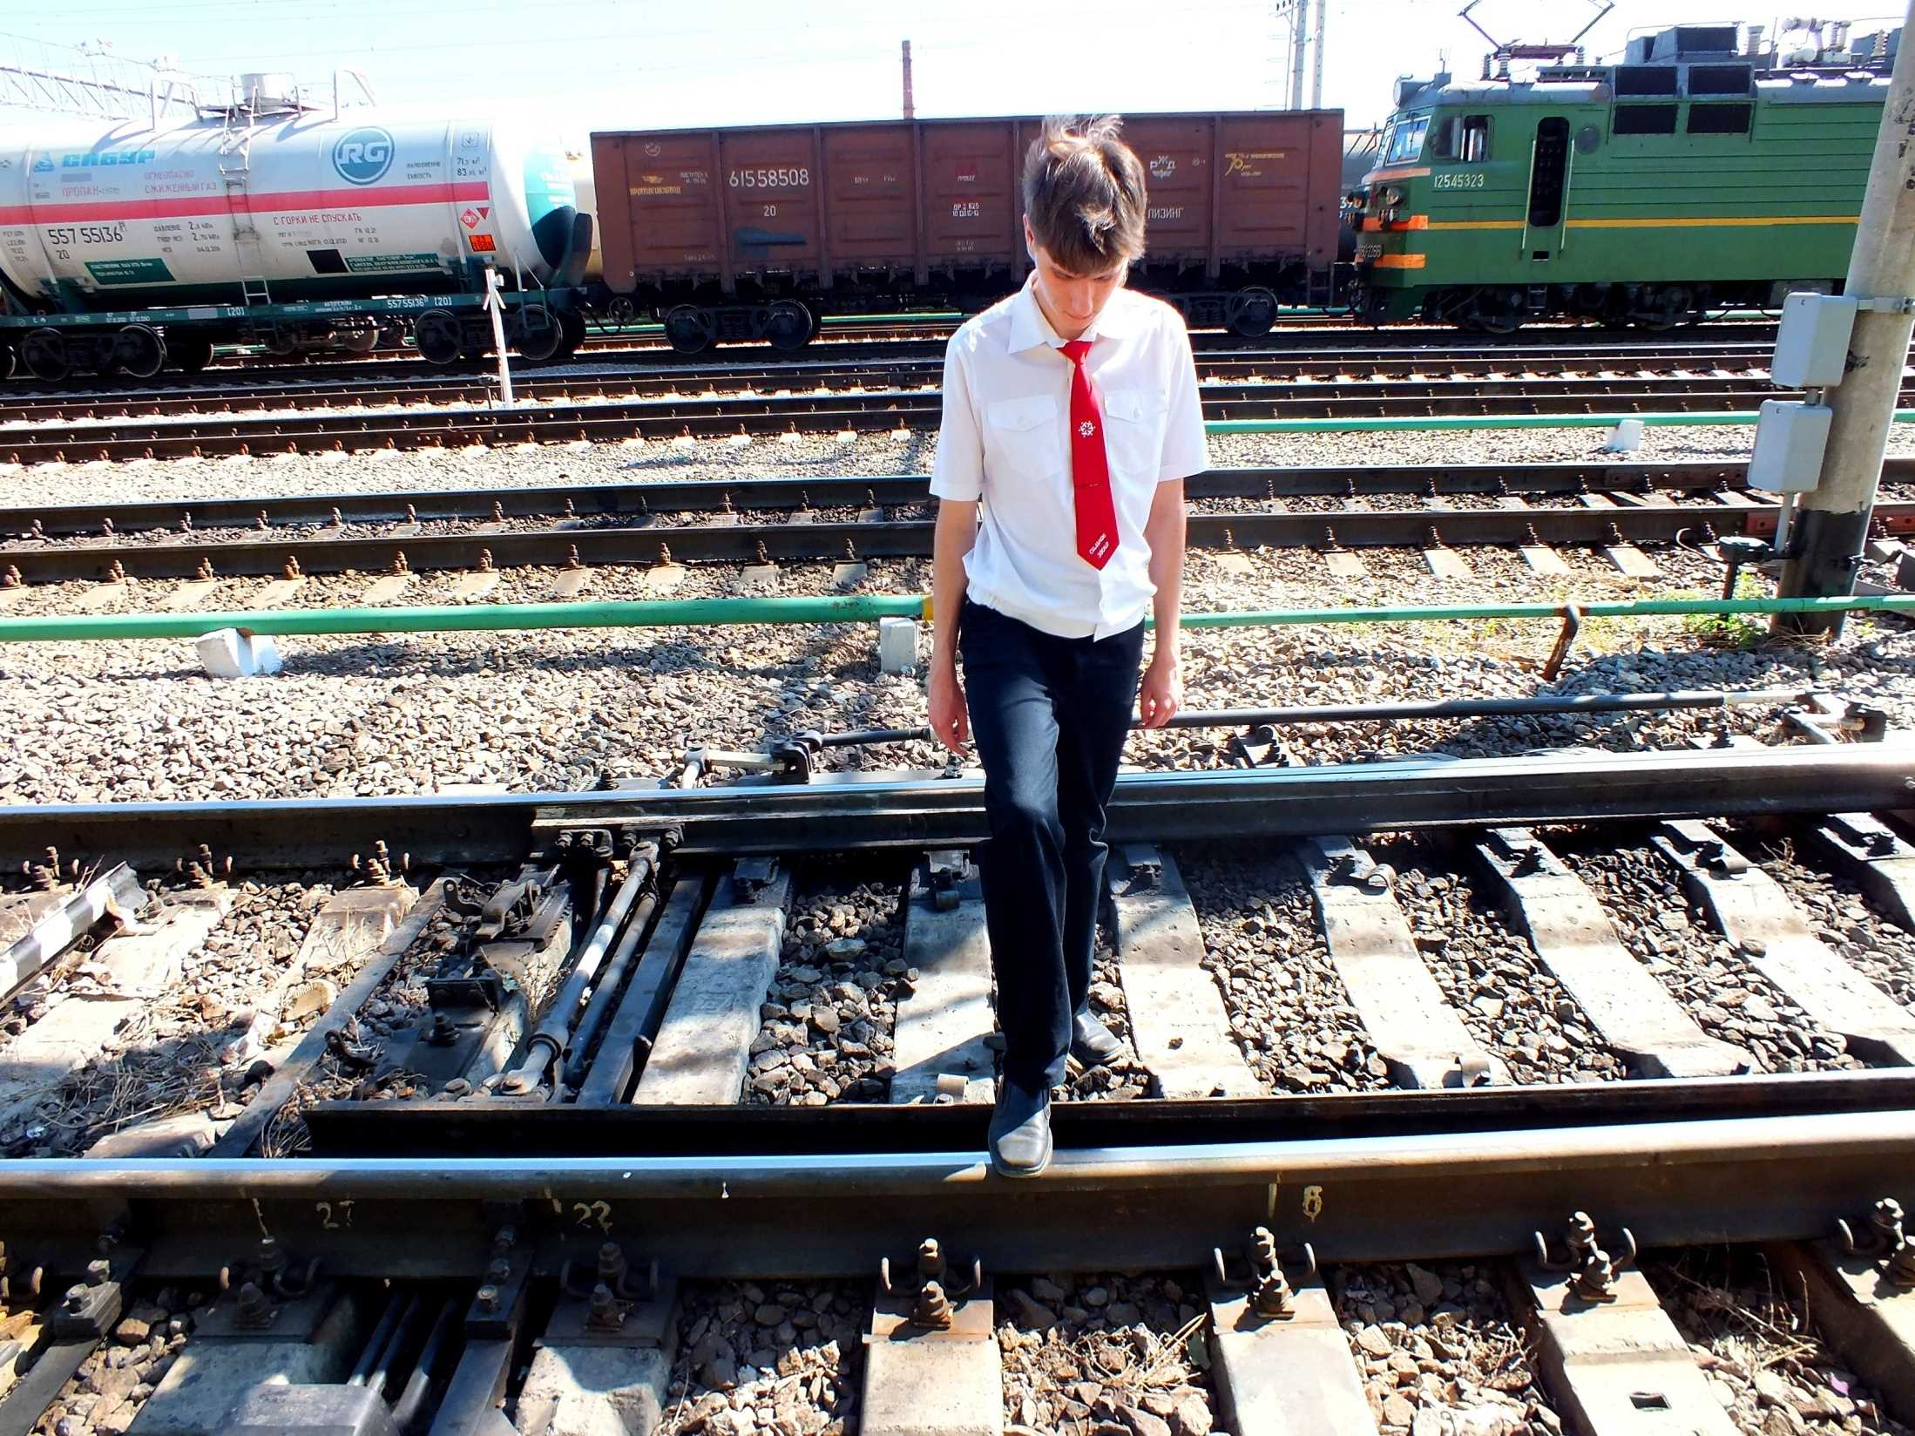
Не наступать на остряк стрелочного перевода
Проект «Железная дорога – зона повышенной опасности»

Slide 4
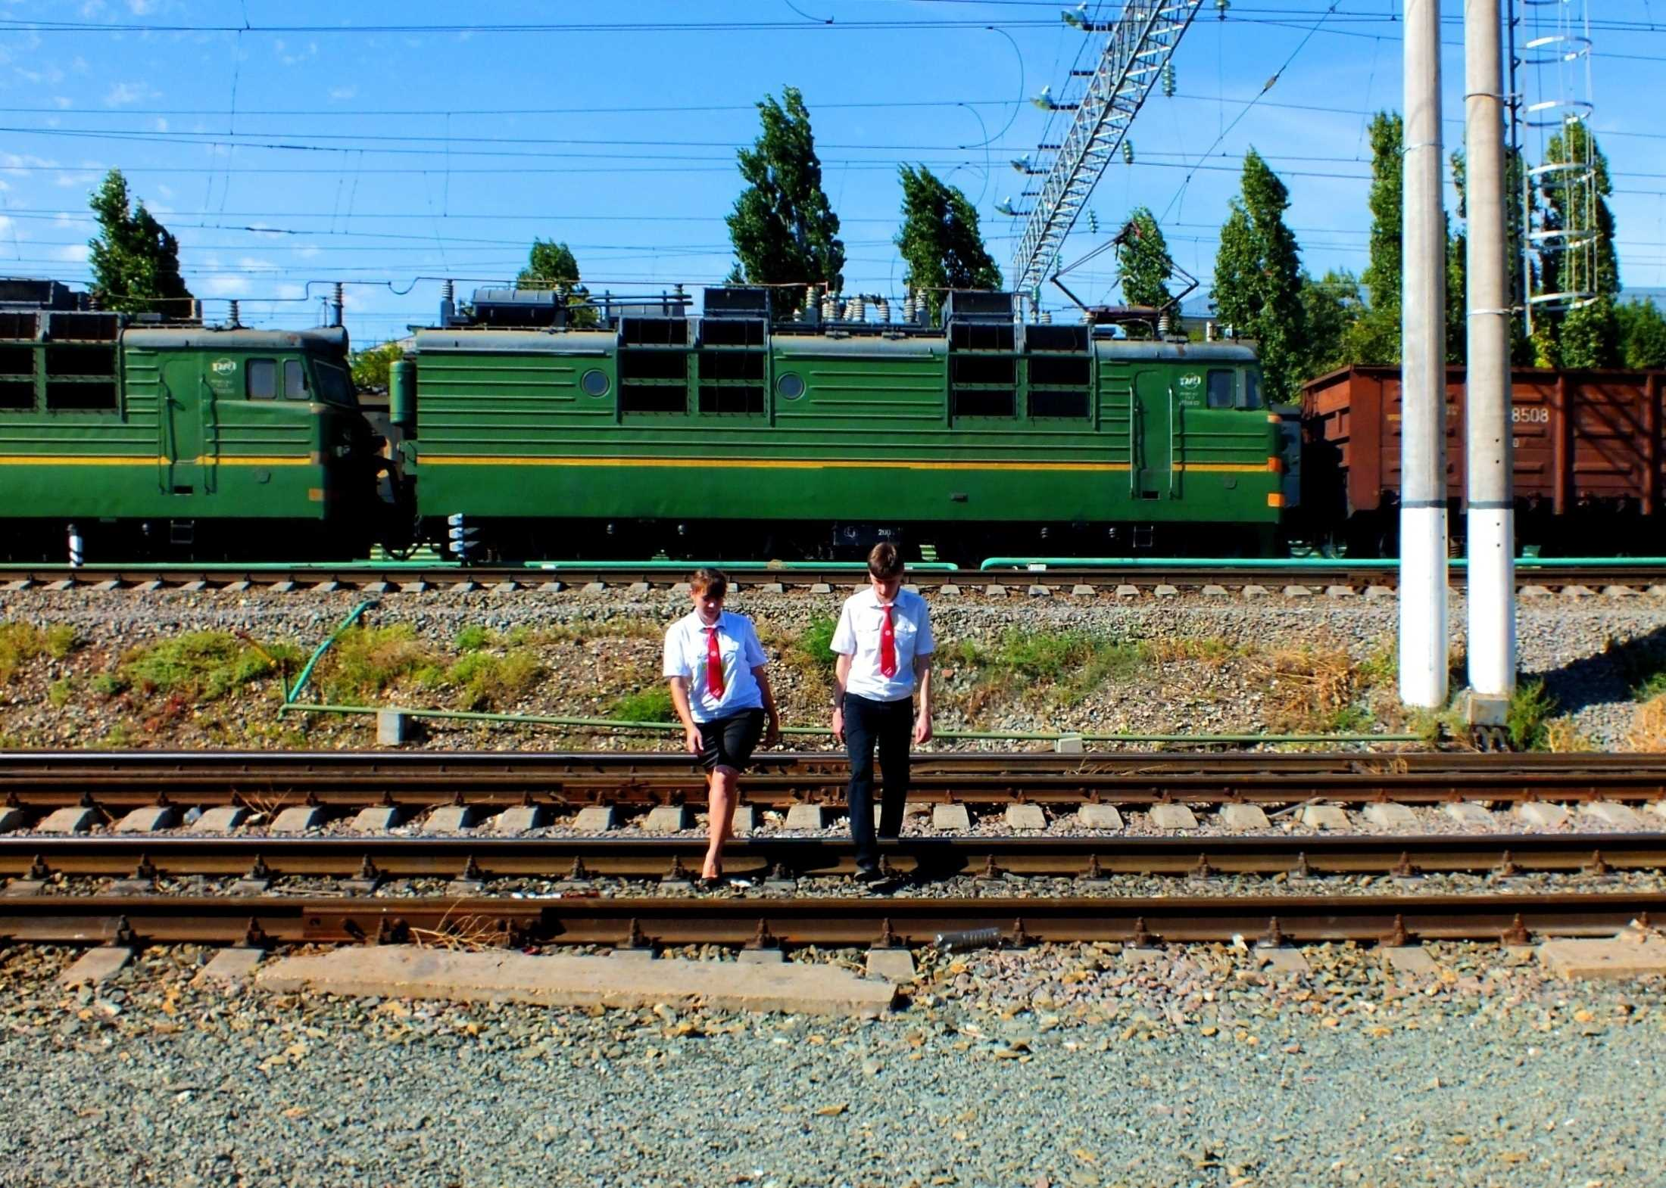
Не ходить по путям
Проект «Железная дорога – зона повышенной опасности»

Slide 5
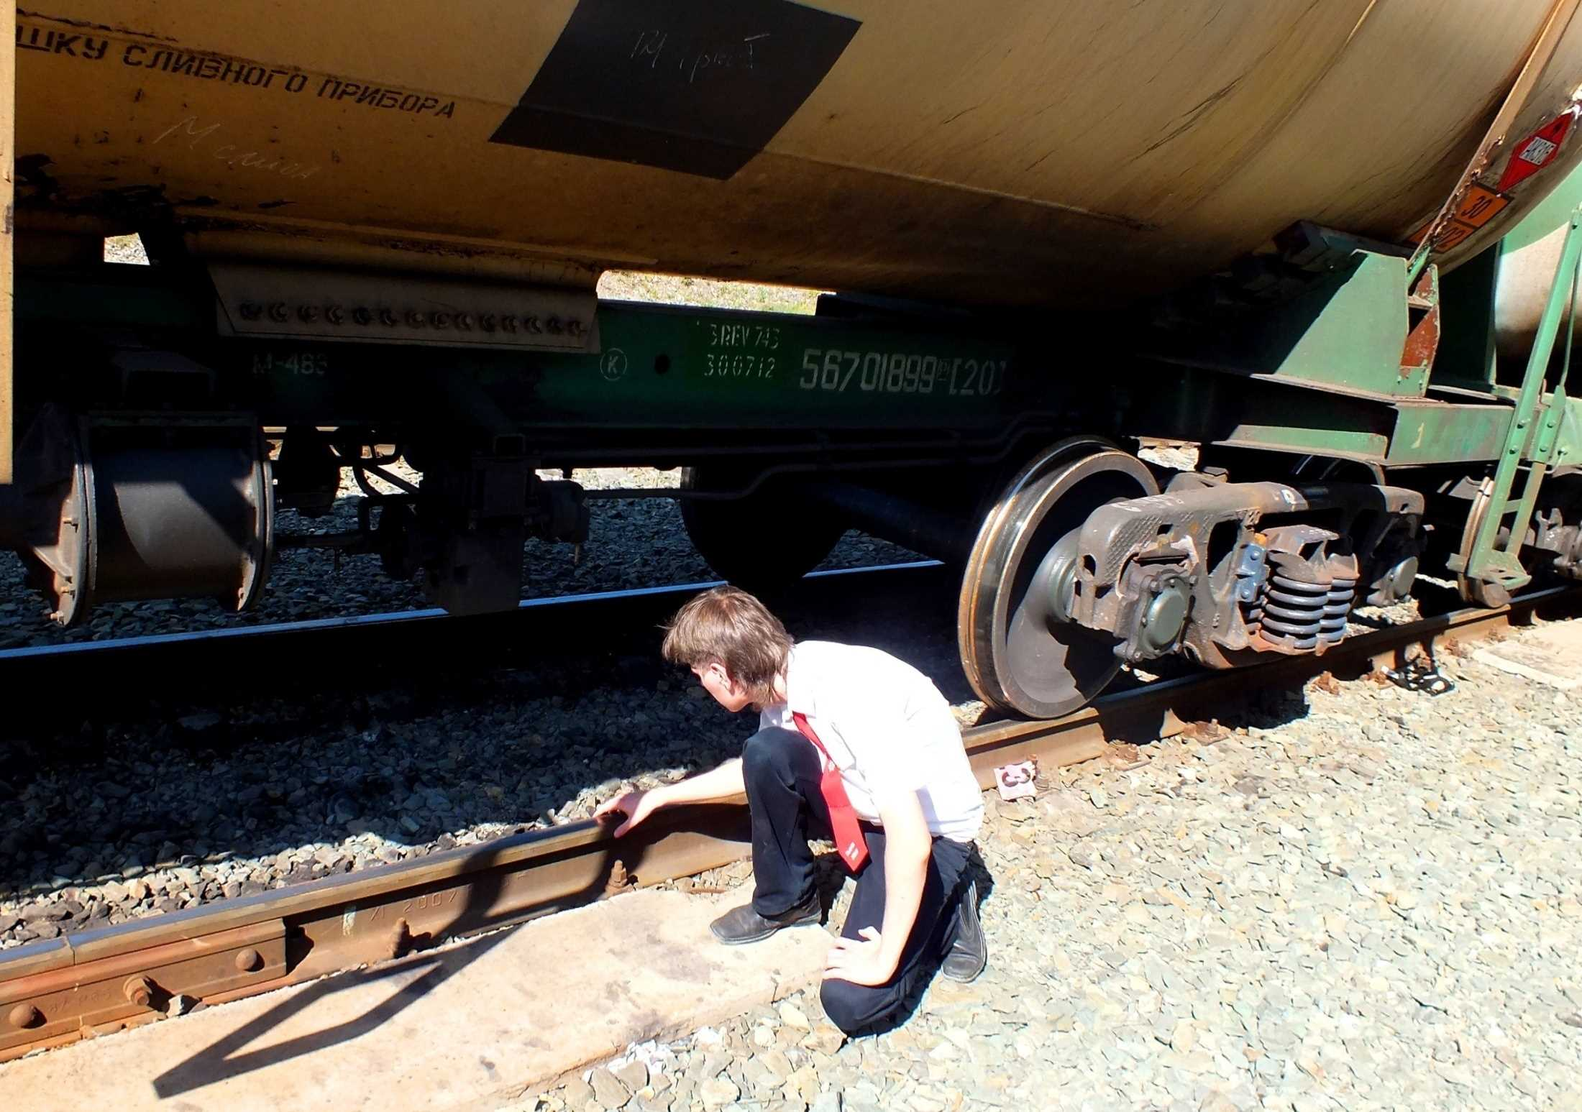
Не подлезать
под
вагонами
Проект «Железная дорога – зона повышенной опасности»

Slide 6
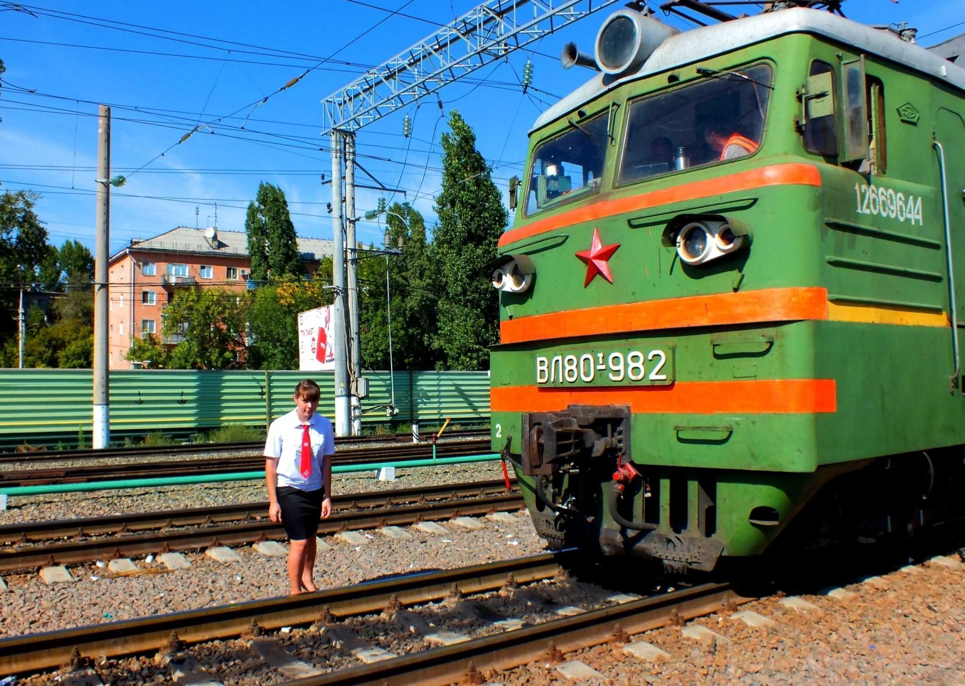
Не перебегать перед локомотивом
Проект «Железная дорога – зона повышенной опасности»

Slide 7
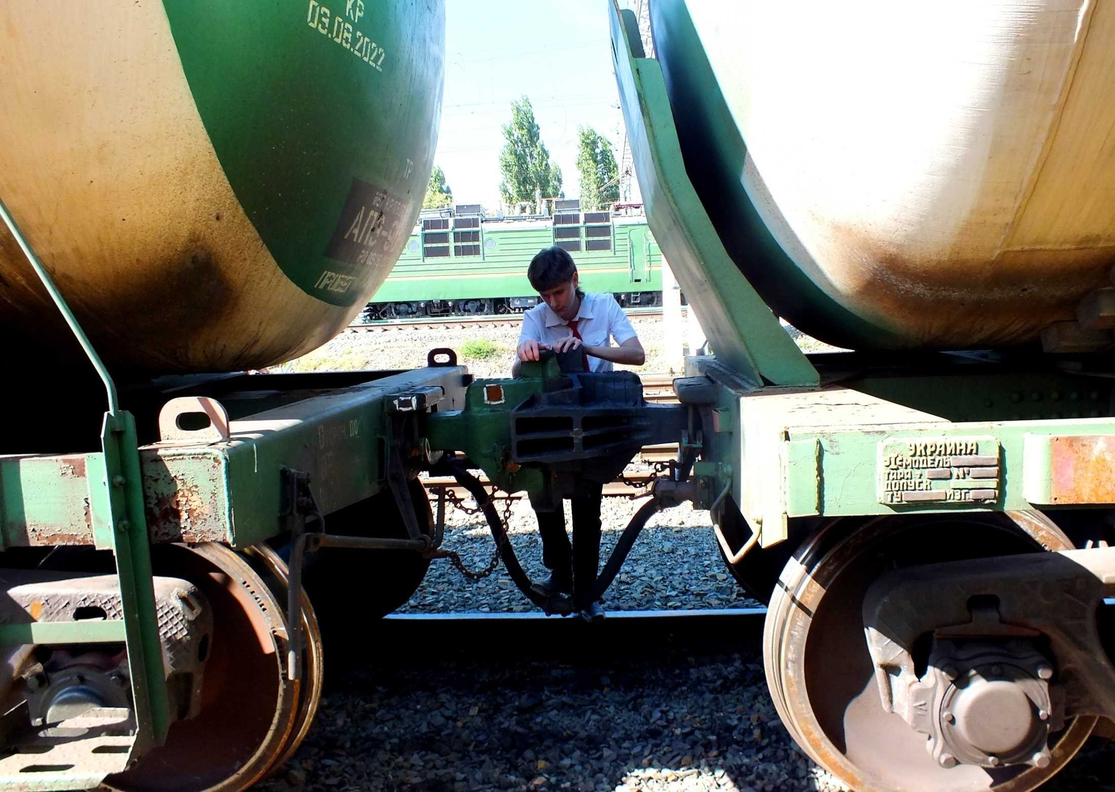
Не перелезать через
автосцепки вагонов

Slide 8
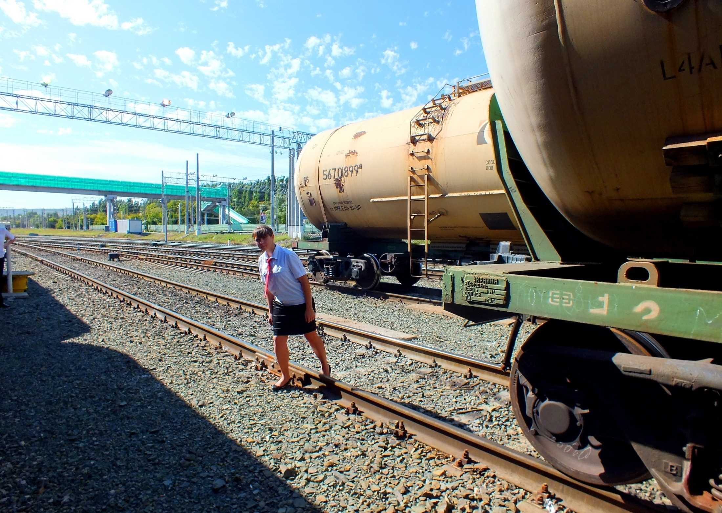
Убедиться в отсутствии поезда по соседнему пути
Проект «Железная дорога – зона повышенной опасности»

Slide 9
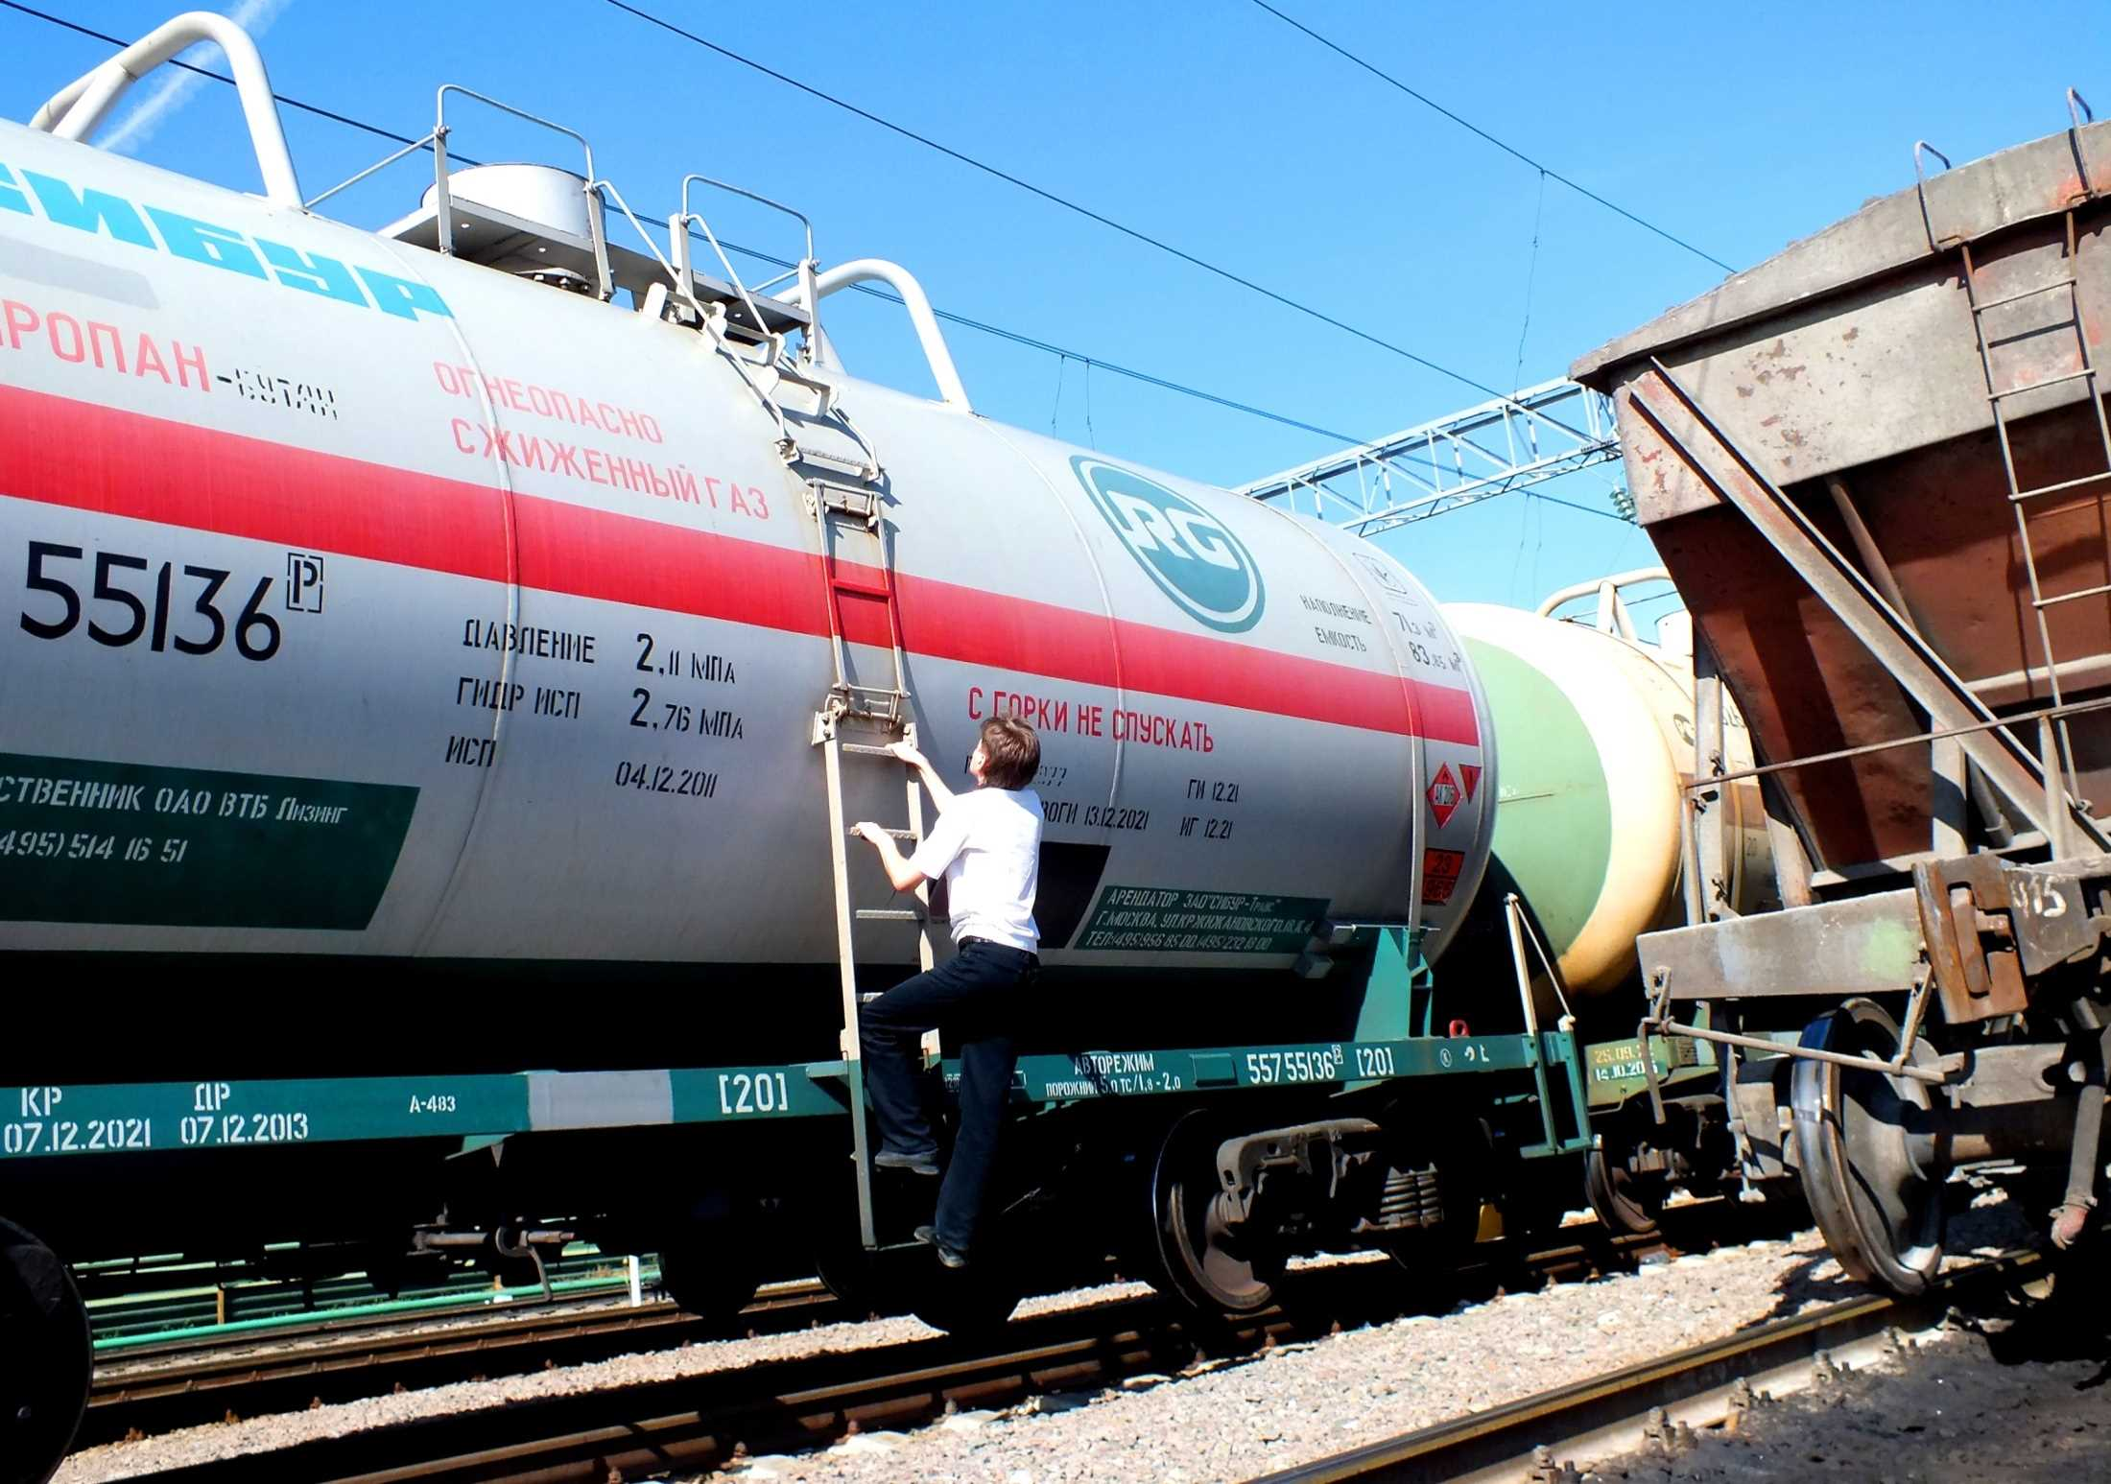
Не перелезать через локомотивы и вагоны
Не менее 2 м
Проект «Железная дорога – зона повышенной опасности»

Slide 10
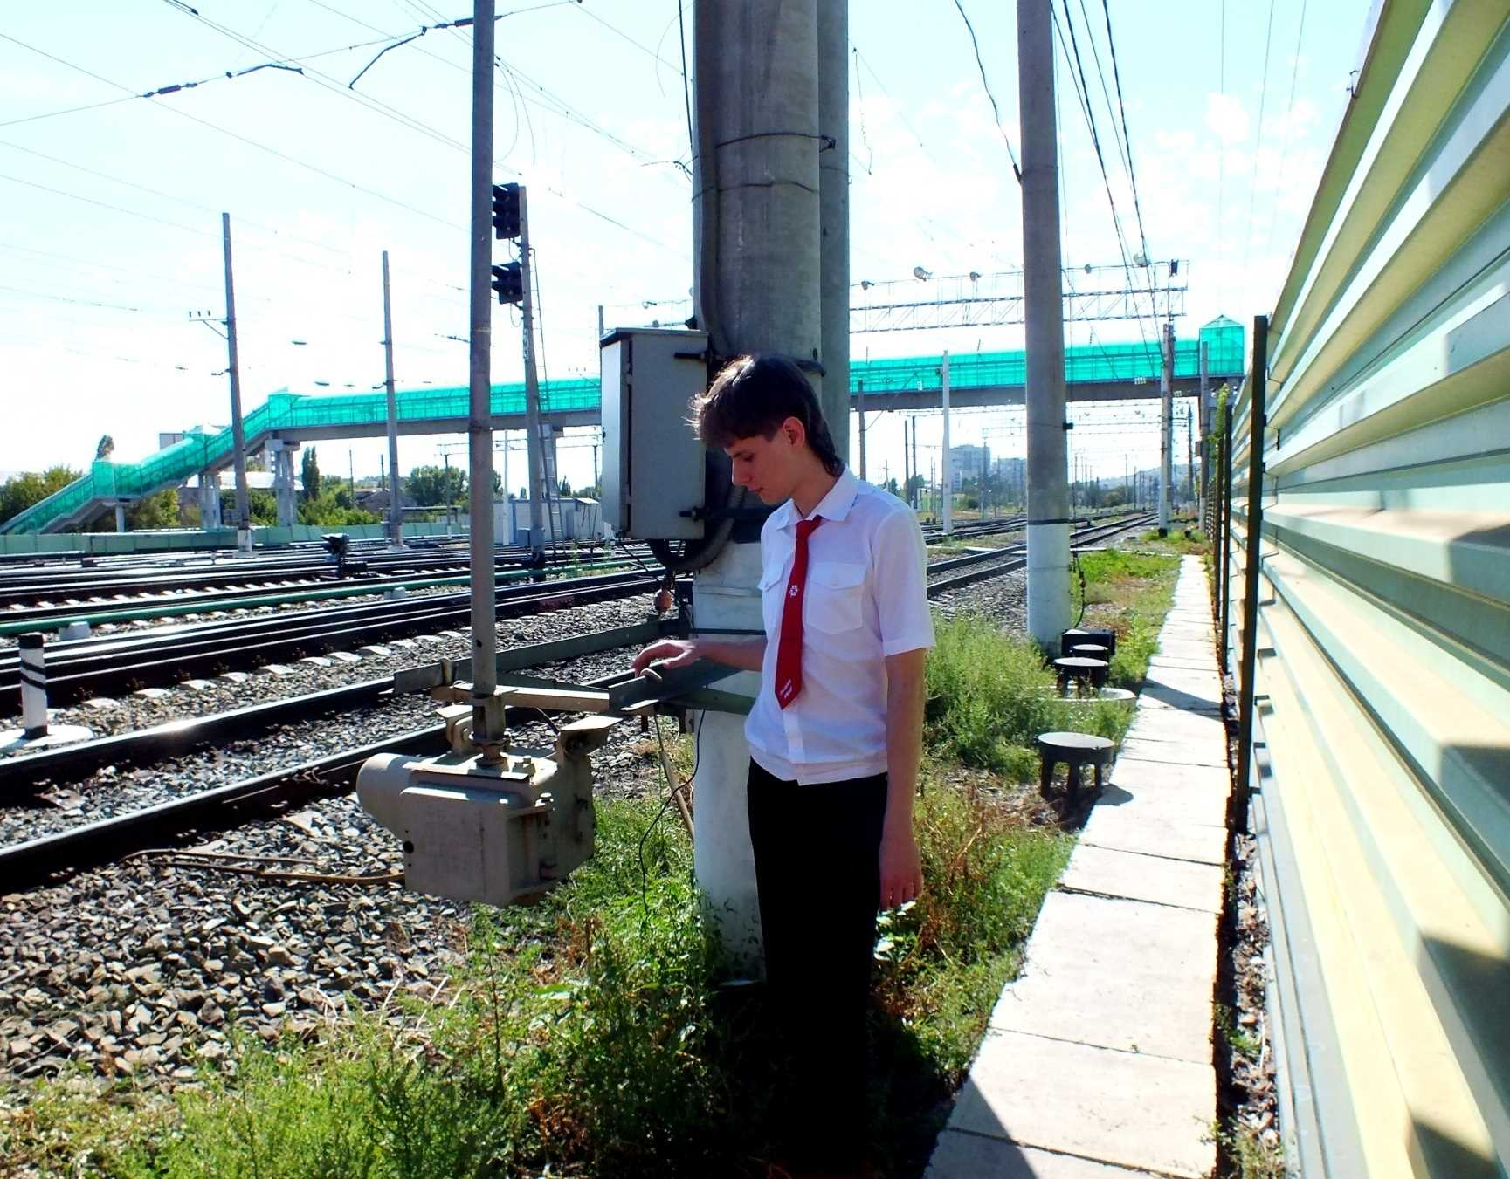
Не касаться металлических конструкций на опорах контактной сети
Проект «Железная дорога – зона повышенной опасности»

Slide 11
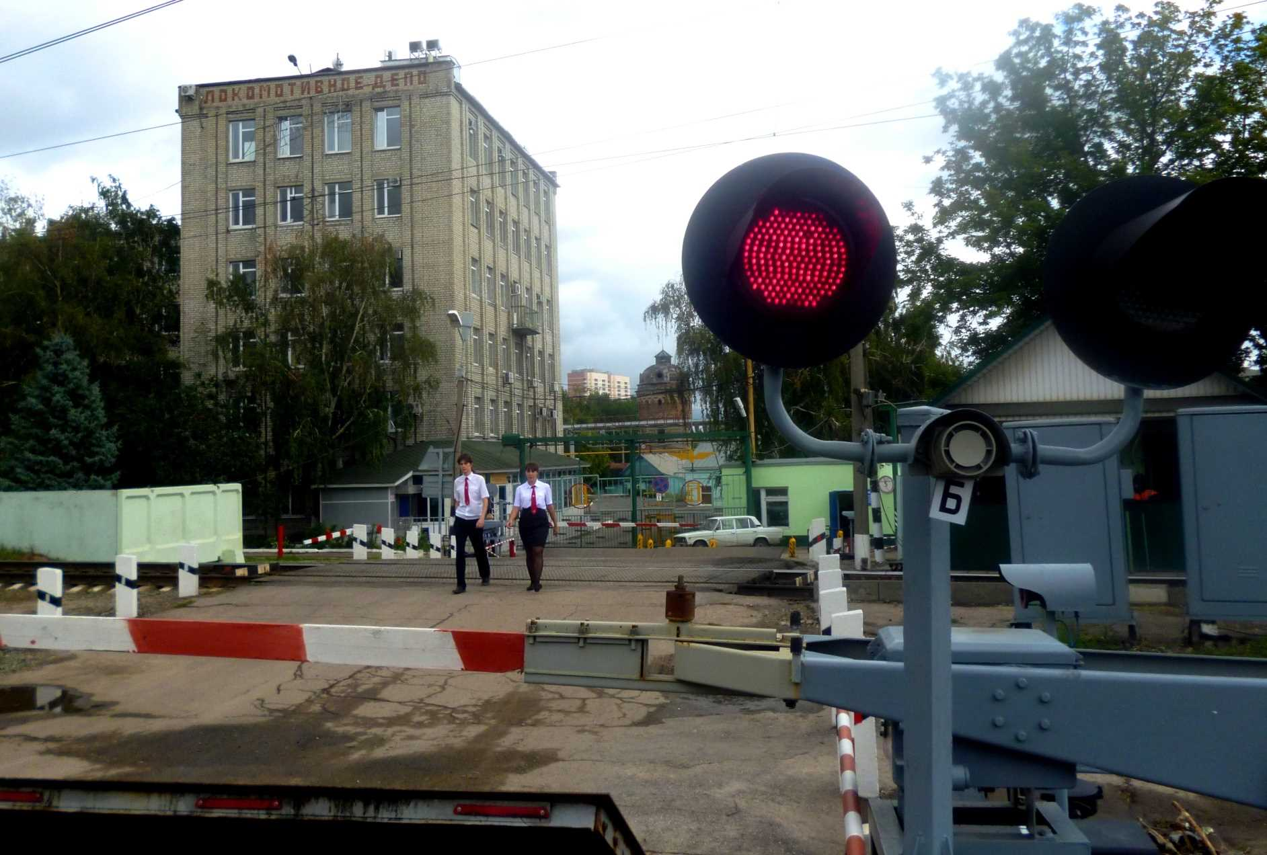
Не переходить пути при опущенном шлагбауме и красных огнях светофора
Проект «Железная дорога – зона повышенной опасности»

Slide 12
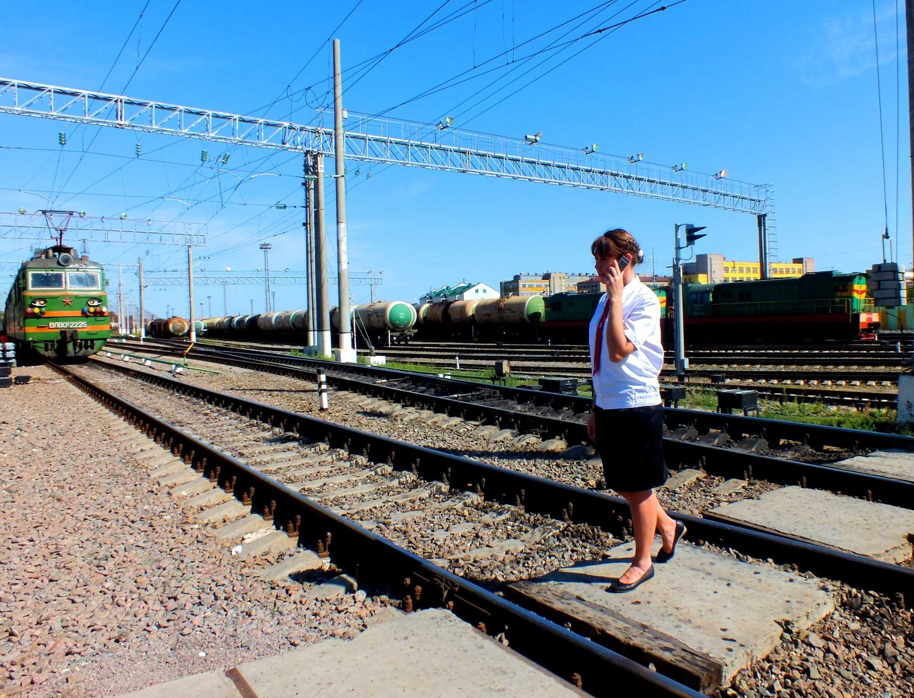
Не разговаривать
по телефону
Проект «Железная дорога – зона повышенной опасности»

Slide 13
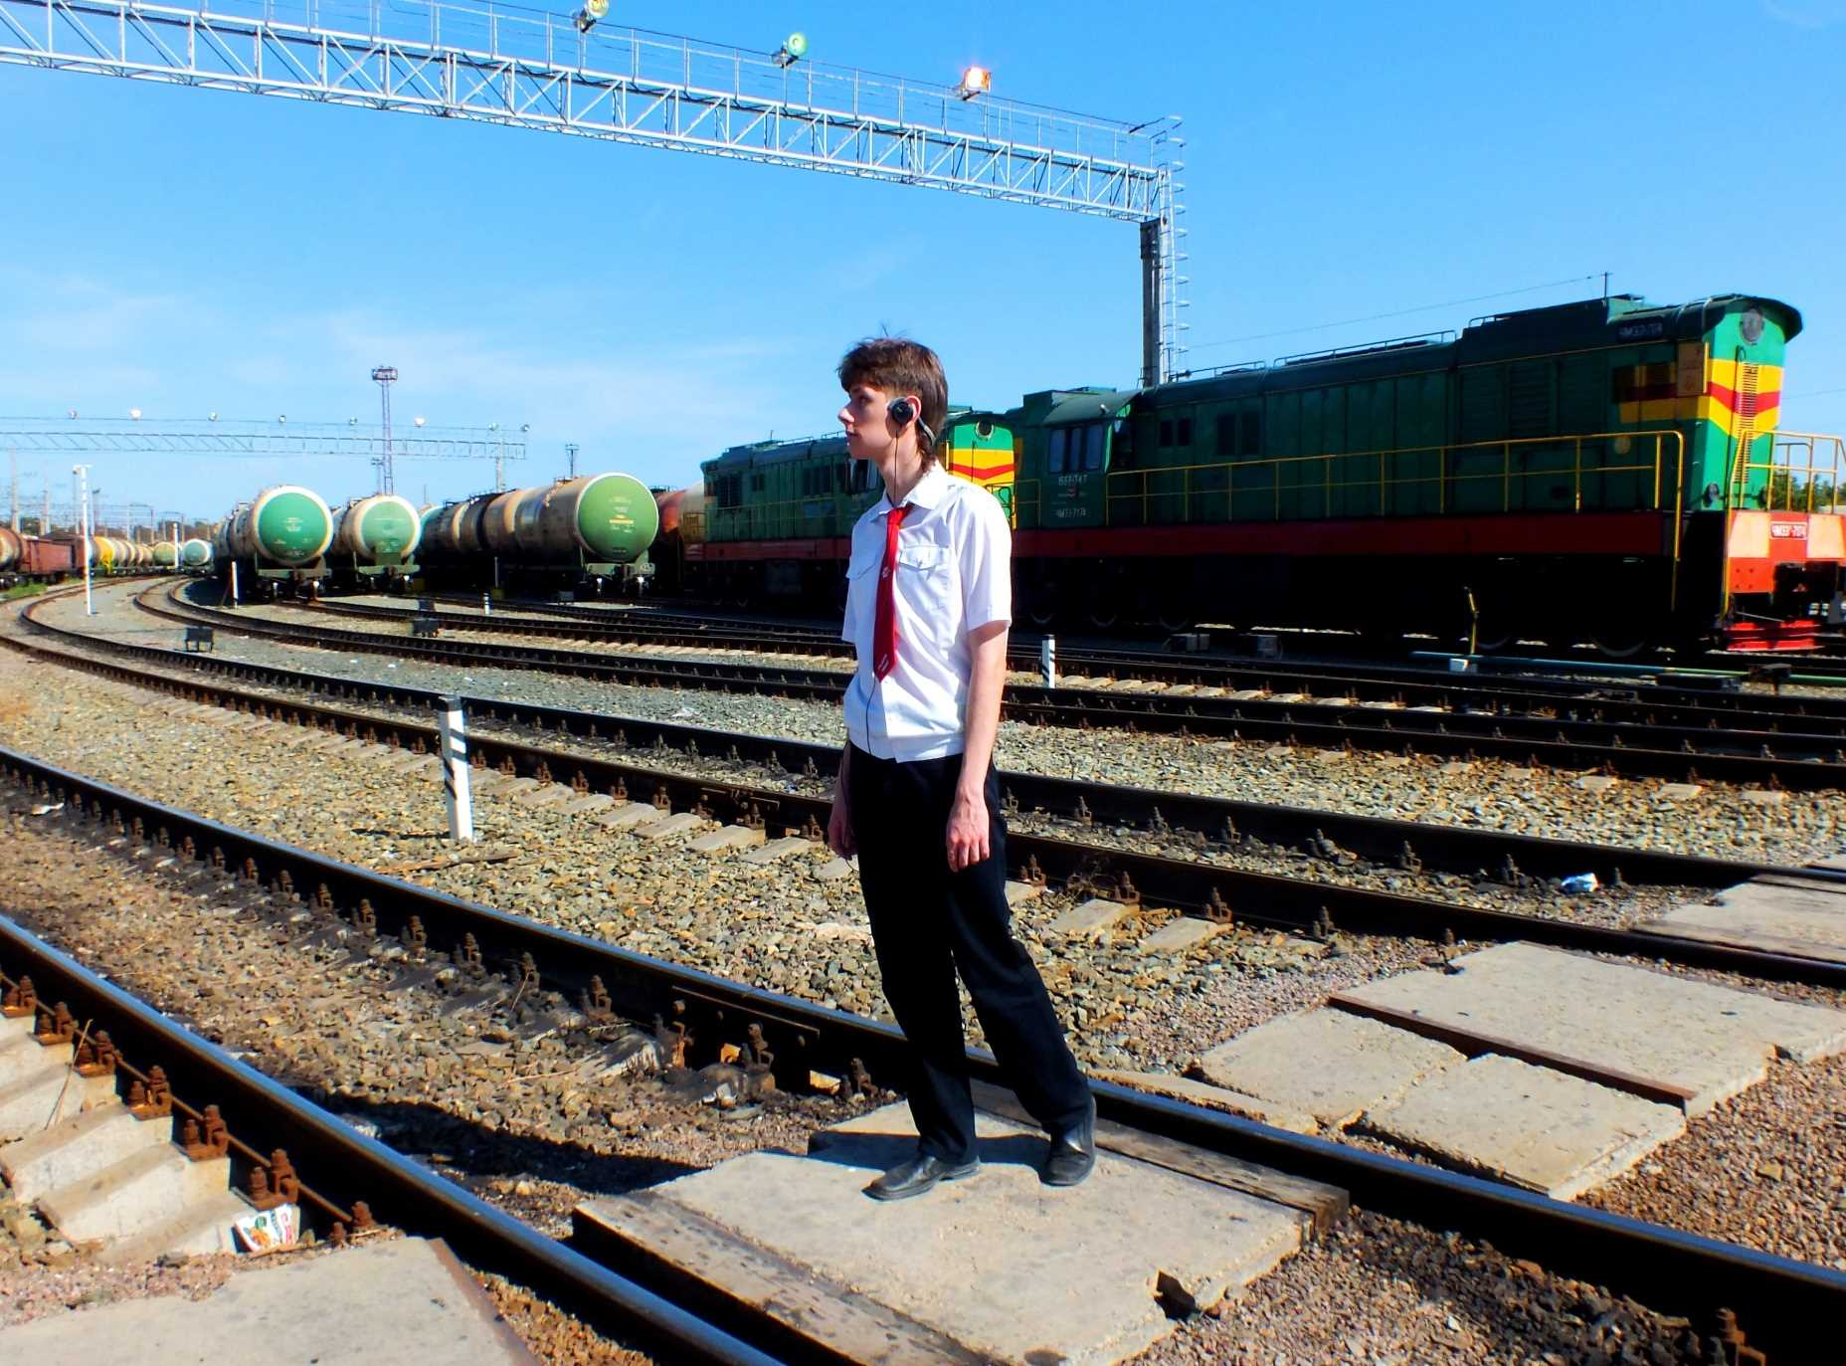
Не слушать
музыку в наушниках
Проект «Железная дорога – зона повышенной опасности»

Slide 14
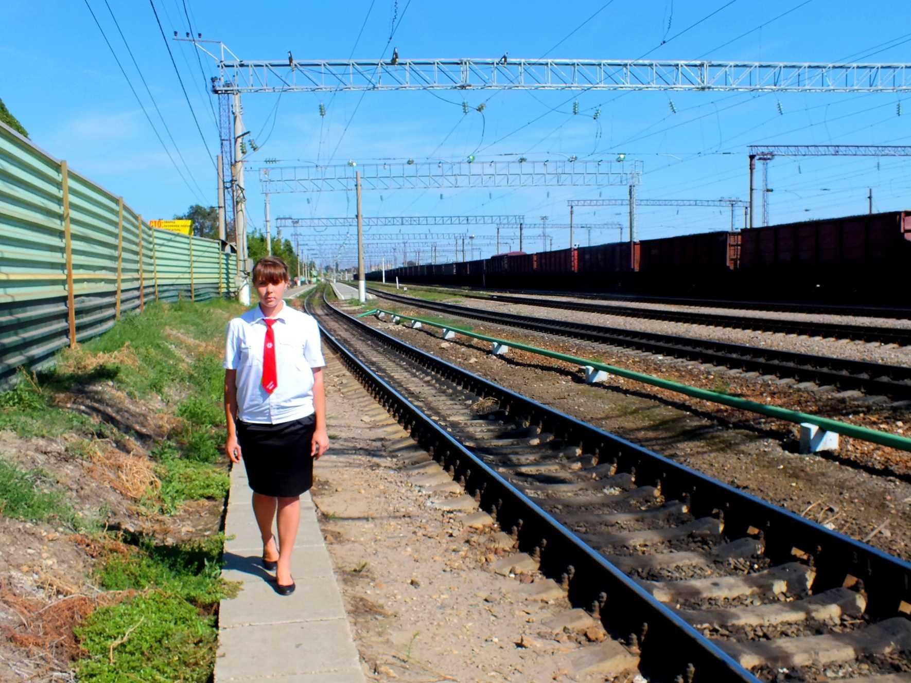
Не менее 5 м
Проект «Железная дорога – зона повышенной опасности»

Slide 15
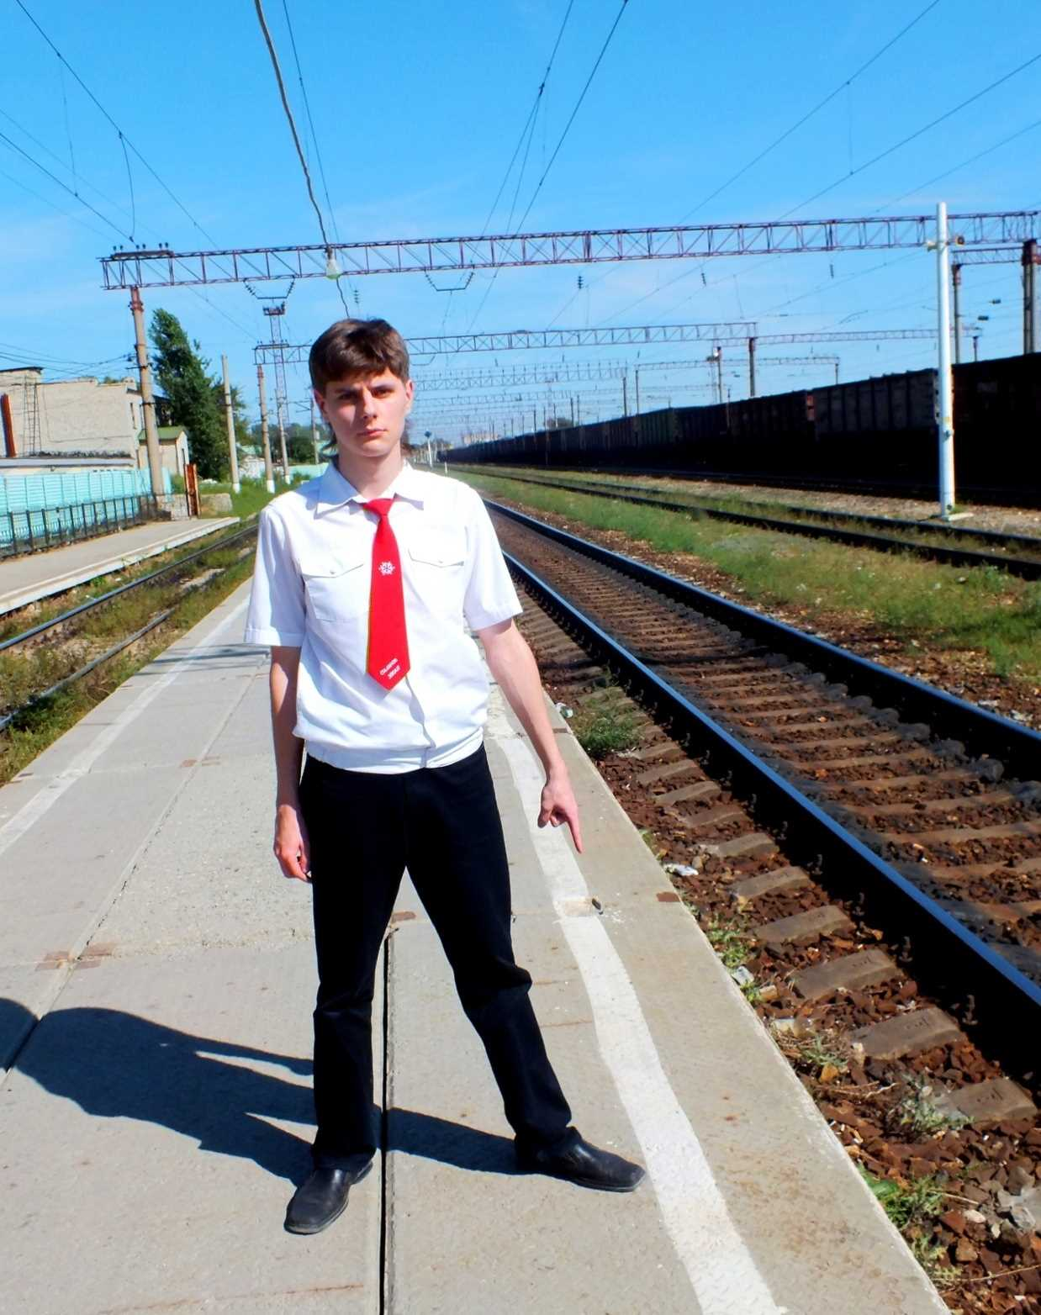
Не заходить за ограничительную черту на платформе
Проект «Железная дорога – зона повышенной опасности»

Slide 16
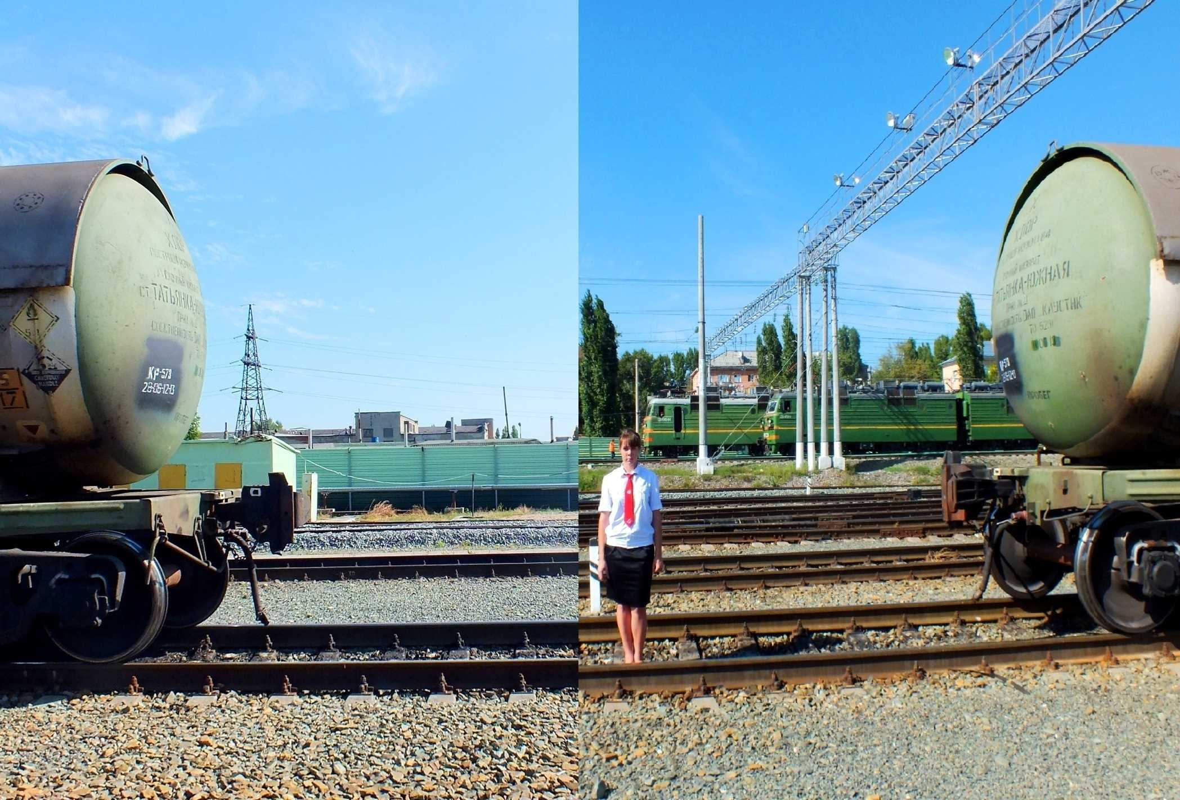
Не менее 10 м
Проект «Железная дорога – зона повышенной опасности»

Slide 17
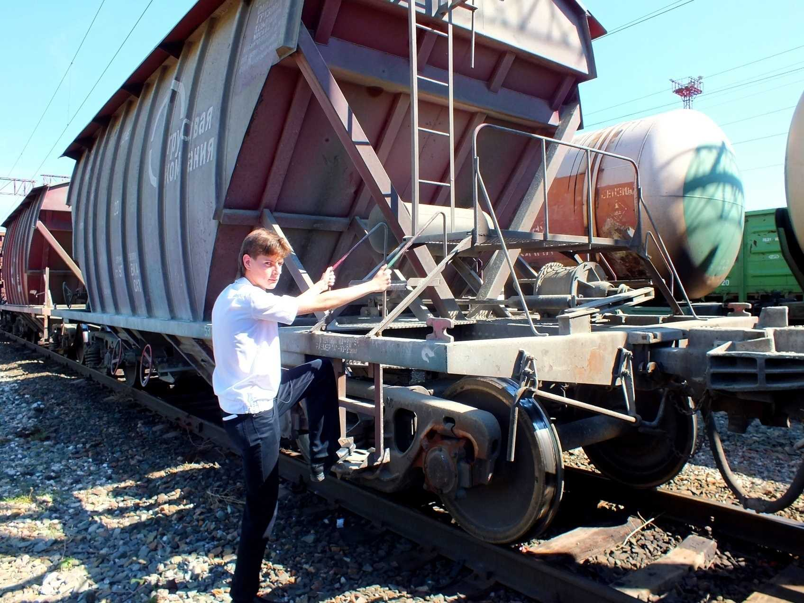
Переходить только при наличии специальных площадок
Проект «Железная дорога – зона повышенной опасности»

Slide 18
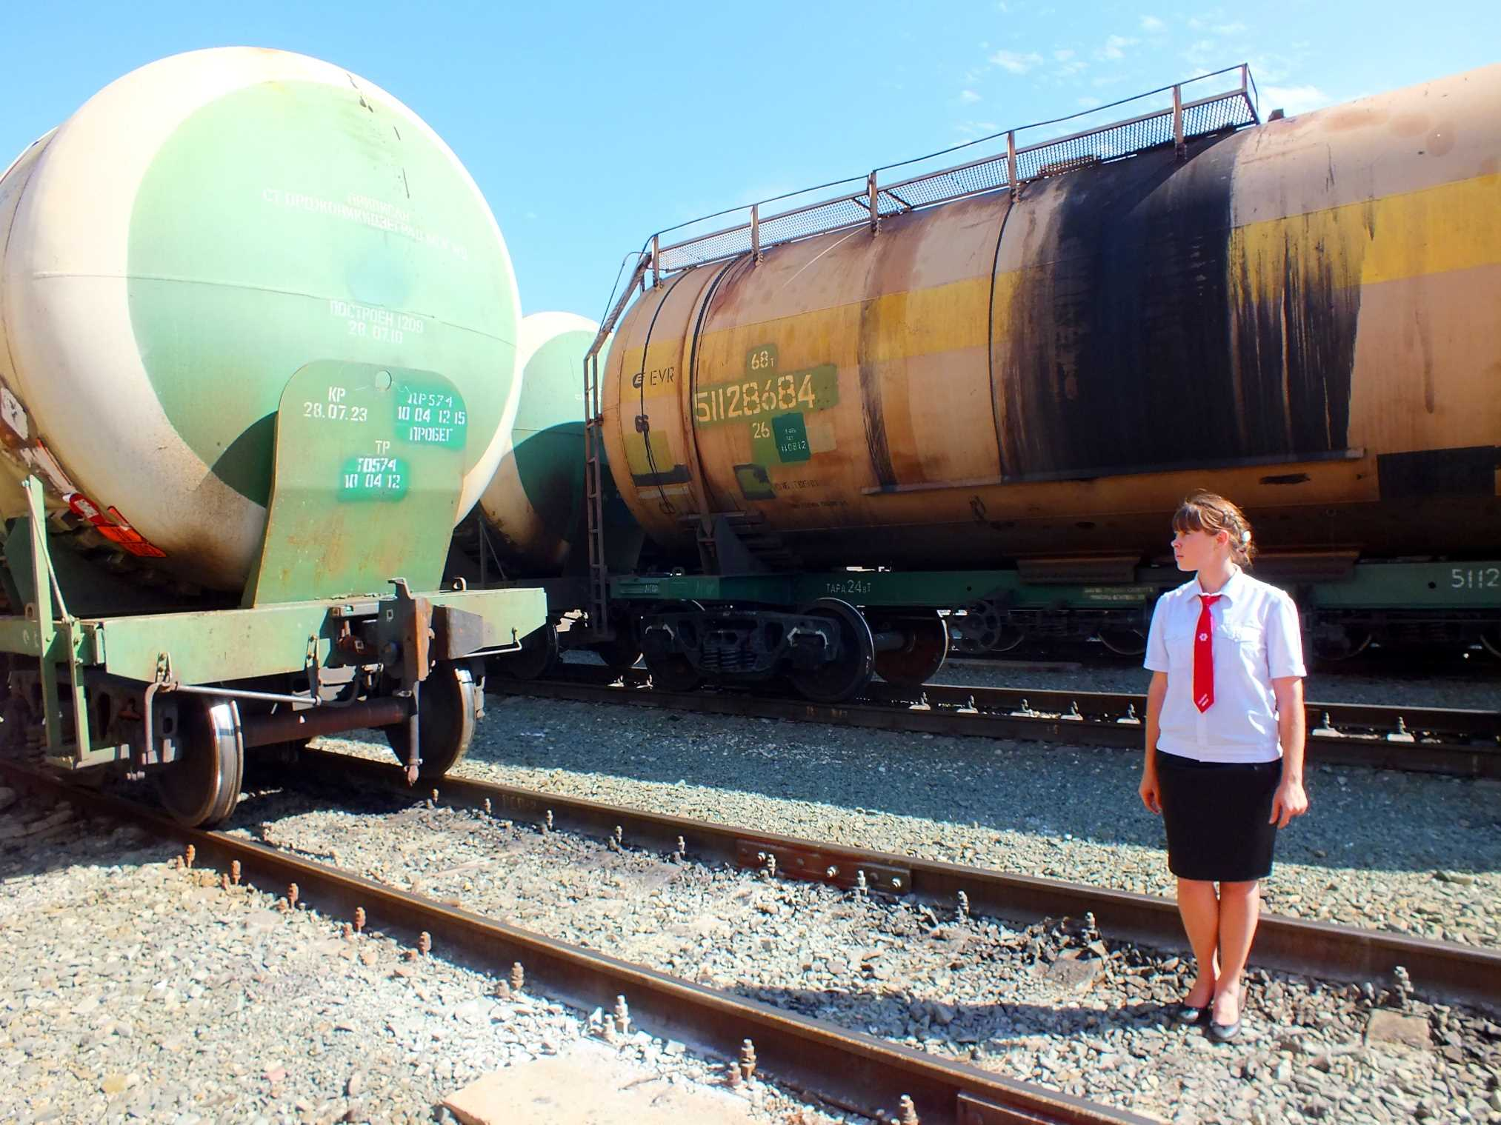
Не менее 5 м
Проект «Железная дорога – зона повышенной опасности»

Slide 19
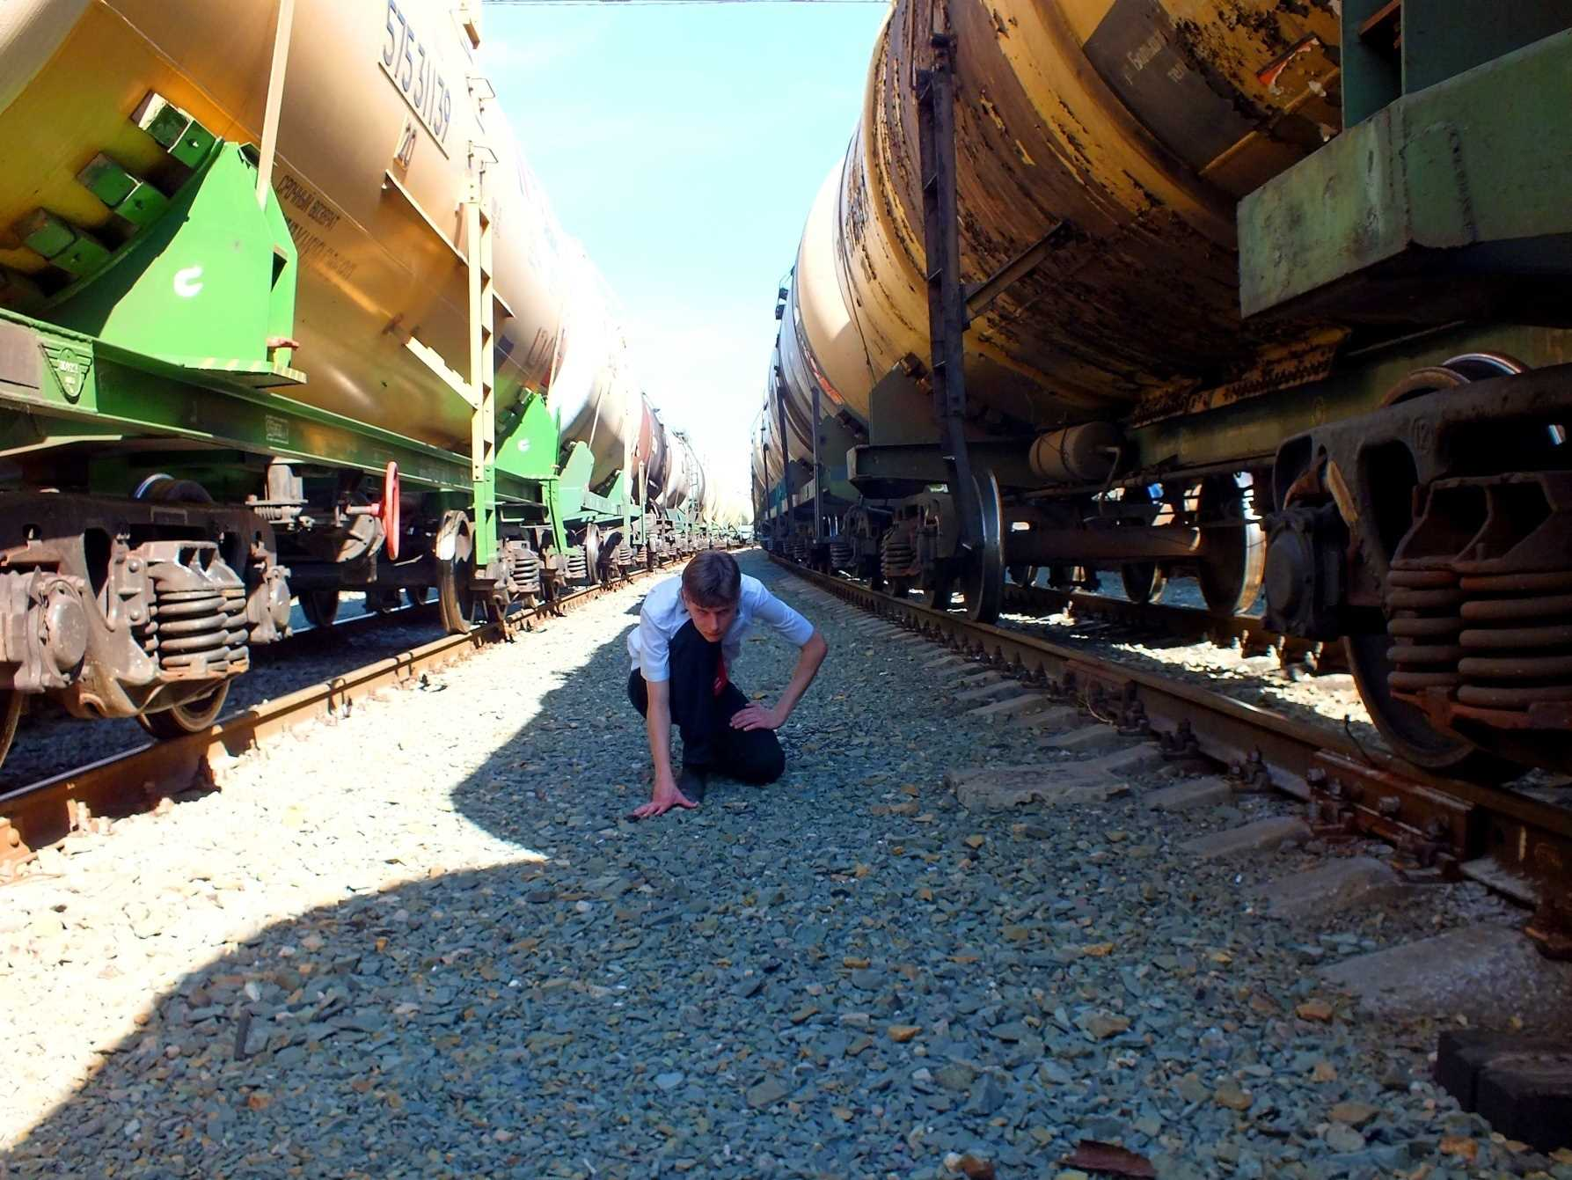
Лечь
на землю
Проект «Железная дорога – зона повышенной опасности»

Slide 20
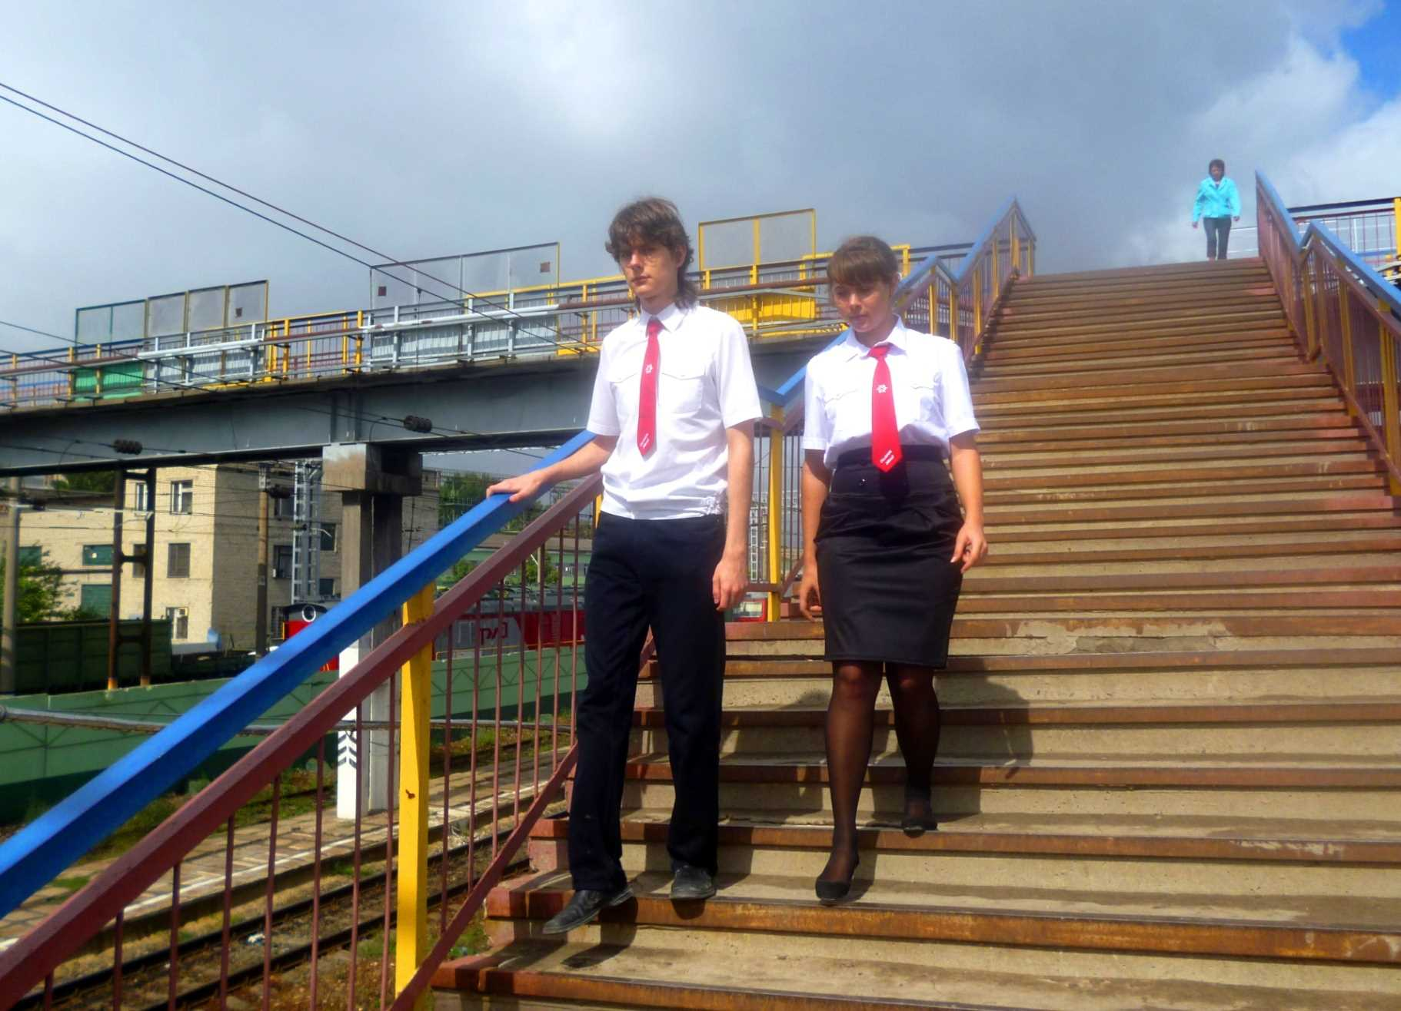
Пользуйтесь мостами и тоннелями
Проект «Железная дорога – зона повышенной опасности»

Slide 21
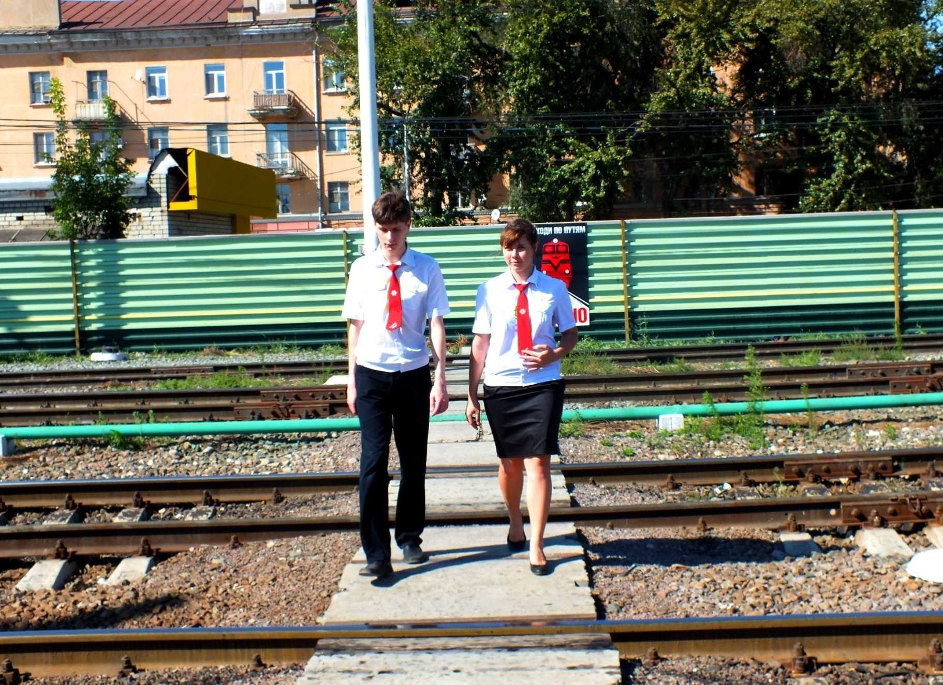
Специальными пешеходными настилами
Проект «Железная дорога – зона повышенной опасности»

Slide 22
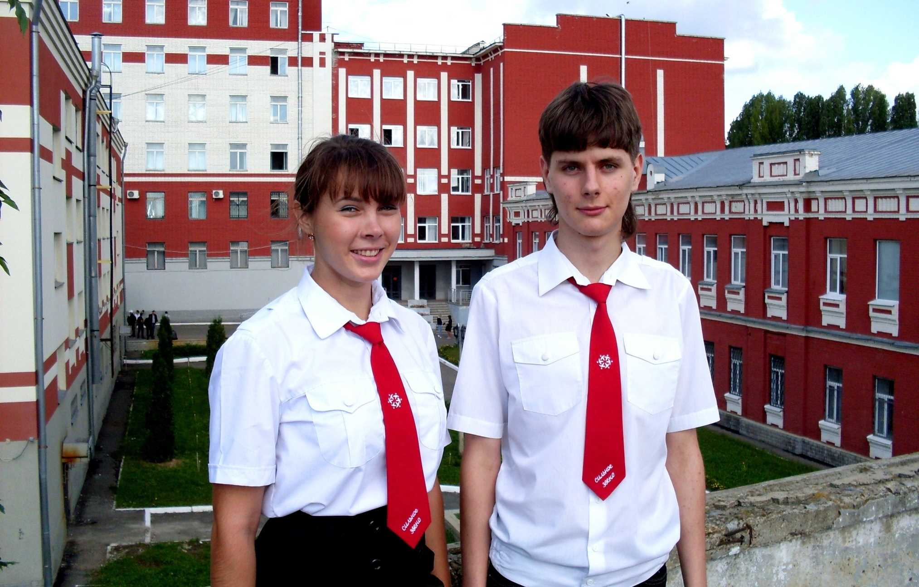
БЕРЕГИТЕ СВОЮ ЖИЗНЬ!
Проект «Железная дорога – зона повышенной опасности»

